Slide 1
Erben und Erbschaftsteuer
Stefan Dreßler, Wirtschaftsprüfer
© Adobe Stock – Andrey Popov | 483588333

Slide 2
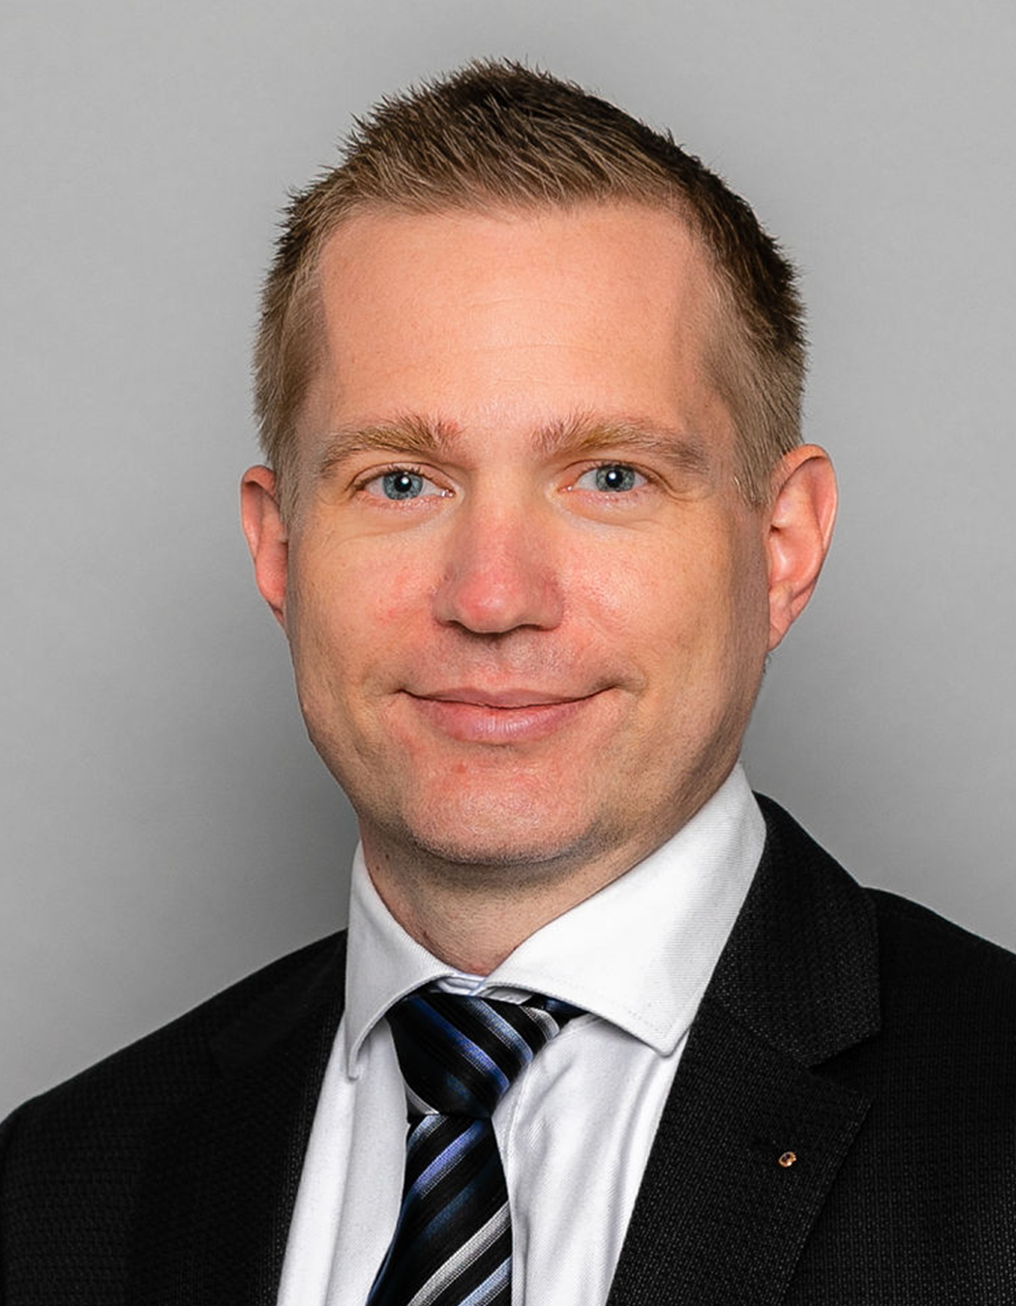
Stefan Dreßler, Wirtschaftsprüfer
Traunstein
Partner bei Maier+Knott, Steuerberatung und Wirtschaftsprüfung
Verheiratet, 4 Kinder
Jahrgang 1979
Mitglied im Gesamtvorstand des LSWB e.V.
Mitglied in div. Ausschüssen LSWB e.V. und DStV e.V.
Zertifizierter Testamentsvollstrecker (AGT e.V.)

Slide 3
Testament
Forstern, 24.04.2023,
Hans Huber
Mama soll alles haben, außer des Haus, des bekommt Hansi. Aber wohnen soll sie schon bleiben können. Sie kocht ja auch. Die Evi hat studiert, die braucht eigentlich nix mehr, außer vielleicht mein Auto, des hat ihr immer gefallen. Der Rest braucht nix, die Enkel haben ja eh de Sparbücher und da Franz hat zum Bauen scho 200.000 € griagt.

Slide 4
Grundlagen der Grundsteuer
Erbrecht ≠ Recht zu Erben
Notes:
Nicht immer Gesetze – aber anhand der Gesetze lässt sie die Systematik gut erklären

Slide 5
Anteil Deutscher mit Testament 2022
© Statista.de / Quelle: YouGov

Slide 6
Gesetzliche Erbfolge
Erblasser und Ehepartner
Kinder
1. Ordnung
2. Ordnung
Enkelkinder
Nachkommen 1. Ordnung
Nachkommen 2. Ordnung
Geschwister
Eltern
Onkel / Tante
Couin / Cousine
3. Ordnung
Großeltern
Großtante / Großonkel
Nackommen
4. Ordnung

Slide 7
Gesetzliche Erbfolge - Beispiel
Notes:
Für Unverheiratete gilt das das Ehegatten Erbrecht nicht. Wer seinen Lebenspartner ohne Heirat absichern möchte, muss ein Testament oder einen Erbvertrag abschließen. Eine weitere Möglichkeit, den Partner abzusichern, sind Schenkungen zu Lebzeiten. Diese können sich unter Umständen wegen der im Vergleich zur Erbschaftssteuer manchmal niedrigeren Schenkungssteuer lohnen.
Wenn ein Ehepaar im gesetzlichen Güterstand der Zugewinngemeinschaft gelebt hat, so erhält der Überlebende nach dem gesetzlichen Erbrecht zusätzlich zu seinem gesetzlichen Erbteil eine Pauschale von 25 Prozent

Slide 8
Gesetzliche Erbfolge - Beispiel
1. Ordnung
Notes:
Für Unverheiratete gilt das das Ehegatten Erbrecht nicht. Wer seinen Lebenspartner ohne Heirat absichern möchte, muss ein Testament oder einen Erbvertrag abschließen. Eine weitere Möglichkeit, den Partner abzusichern, sind Schenkungen zu Lebzeiten. Diese können sich unter Umständen wegen der im Vergleich zur Erbschaftssteuer manchmal niedrigeren Schenkungssteuer lohnen.
Wenn ein Ehepaar im gesetzlichen Güterstand der Zugewinngemeinschaft gelebt hat, so erhält der Überlebende nach dem gesetzlichen Erbrecht zusätzlich zu seinem gesetzlichen Erbteil eine Pauschale von 25 Prozent

Slide 9
Gesetzliche Erbfolge - Beispiel
Notes:
Für Unverheiratete gilt das das Ehegatten Erbrecht nicht. Wer seinen Lebenspartner ohne Heirat absichern möchte, muss ein Testament oder einen Erbvertrag abschließen. Eine weitere Möglichkeit, den Partner abzusichern, sind Schenkungen zu Lebzeiten. Diese können sich unter Umständen wegen der im Vergleich zur Erbschaftssteuer manchmal niedrigeren Schenkungssteuer lohnen.
Wenn ein Ehepaar im gesetzlichen Güterstand der Zugewinngemeinschaft gelebt hat, so erhält der Überlebende nach dem gesetzlichen Erbrecht zusätzlich zu seinem gesetzlichen Erbteil eine Pauschale von 25 Prozent

Slide 10
Gesetzliche Erbfolge - Beispiel
1. Ordnung
2. Ordnung
Notes:
Für Unverheiratete gilt das das Ehegatten Erbrecht nicht. Wer seinen Lebenspartner ohne Heirat absichern möchte, muss ein Testament oder einen Erbvertrag abschließen. Eine weitere Möglichkeit, den Partner abzusichern, sind Schenkungen zu Lebzeiten. Diese können sich unter Umständen wegen der im Vergleich zur Erbschaftssteuer manchmal niedrigeren Schenkungssteuer lohnen.
Wenn ein Ehepaar im gesetzlichen Güterstand der Zugewinngemeinschaft gelebt hat, so erhält der Überlebende nach dem gesetzlichen Erbrecht zusätzlich zu seinem gesetzlichen Erbteil eine Pauschale von 25 Prozent

Slide 11
Der Erbonkel
Notes:
Es dürfen keine direkten Nachkommen vorhanden sein.
Die Eltern des Erblassers, also die Großeltern von Nichte beziehungsweise Neffe, müssen tot sein.
Das mit dem verstorbenen Onkel beziehungsweise der verstorbenen Tante verschwisterte Elternteil von Nichte beziehungsweise Neffe muss tot sein. Ansonsten steht dieses in der gesetzlichen Erbfolge vor Nichte beziehungsweise Neffe. Erbfolge kinderlose Ehe Bei einer kinderlosen Ehe kommt es beim gesetzlichen Erbrecht darauf an, ob vom Erblasser Kinder aus früheren Beziehungen vorhanden sind oder nicht. Je nach dem erben diese neben dem Ehepartner oder der Ehepartner erbt neben der zweiten Parentel.

Slide 12
Der Erbonkel
2. Ordnung
1. Ordnung
Notes:
Es dürfen keine direkten Nachkommen vorhanden sein.
Die Eltern des Erblassers, also die Großeltern von Nichte beziehungsweise Neffe, müssen tot sein.
Das mit dem verstorbenen Onkel beziehungsweise der verstorbenen Tante verschwisterte Elternteil von Nichte beziehungsweise Neffe muss tot sein. Ansonsten steht dieses in der gesetzlichen Erbfolge vor Nichte beziehungsweise Neffe. Erbfolge kinderlose Ehe Bei einer kinderlosen Ehe kommt es beim gesetzlichen Erbrecht darauf an, ob vom Erblasser Kinder aus früheren Beziehungen vorhanden sind oder nicht. Je nach dem erben diese neben dem Ehepartner oder der Ehepartner erbt neben der zweiten Parentel.
Jung vor Alt
In Ordnung Alt vor Jung

Slide 13
Das Berliner-Testament
1. Erbfall
2

Slide 14
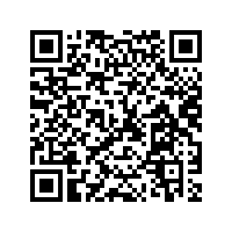
Quelle: Informationsbrochure des BMJ – Erben und Vererben
https://www.bmj.de/DE/Themen/FamilieUndPartnerschaft/Erbrecht/Erbrecht_node.html

Slide 15
Das Testament
Eigenhändiges Testament
Gemeinschaftliches Testament
Öffentliches Testament
Gemeinschaftliches Testament
Erbvertrag

Slide 16
Das öffentliche Testament = notarielle Testament

Slide 17
Die Erben
Erbe
Gesamtrechtsnachfolge
Alles, Vermögen und Schulden, Rechtverhältnisse und Gegenstände
Digitaler Nachlass

Slide 18
Die Erben
Erben
Vorerben / Nacherben
Ersatzerben
Durch Testament oder Erbfolge bestimmt
Nur durch Testament bestimmbar
Nacheinander
Gleiche Erbmasse
Durch Testament oder Erbfolge
Nacheinander
Erst, wenn ein vorher zu berücksichtigender Erbe ausfällt

Slide 19
Vermächtnisnehmer
Vermächtnisnehmer ≠ Erbe
Kein Rechtsnachfolger
Kein Teil der Erbengemeinschaft
Keine Schulden
Zuwendungen außerhalb der Erbfolge
Bsp. Nichte / Neffe
Gegenständlich
Bsp: „Mein Auto…“

Slide 20
Vermächtnisse
Vorausvermächtnis
Ersatzvermächtnis
Nießbrauchsvermächtnis
Stückvermächtnis
Wahlvermächtnis
Quotenvermächtnis

Slide 21
Weitere Anordnungen
Auflagen
Testamentsvollstreckung
Vermächtnisse
Vor- & Nacherbschaft
Teilungsanordnung

Slide 22
Erbauseinandersetzung
Erbengemeinschaft
Aufteilung der Erbmasse
Gemeinsames Handeln
In der Praxis oft problematisch

Slide 23
Erbauseinandersetzung
Erbengemeinschaft

Slide 24
Erbmasse
© Adobe Stock | 364170869

Slide 25
Die 10 Fehler in der Testamentsgestaltung
Unklarer Erbe
Keine Hinterlegung
Formfehler
Fehlerhaft verwendete Fachbegriffe
Ungenaue Beschreibungen
Quelle: https://www.kanzlei-pfab.de/zehn-beliebte-fehler-beim-testament/
Notes:
n, der mir bis zum Schluss beistand.

Slide 26
Die 10 Fehler in der Testamentsgestaltung
Mangelnde Testierfähigkeit
Zu wenig Weitsicht
Vergessener Pflichtteil
Keine Eindeutigkeit
Steuerlich „falsche“ Verteilung
Quelle: https://www.kanzlei-pfab.de/zehn-beliebte-fehler-beim-testament/
Notes:
Testierunfähig bedeutet, dass derjenige, der ein Testament machen möchte, die Bedeutung von dem was er vorhat, nicht mehr versteht. Eine denkbare Bedeutung wäre z.B., wenn die eine Tochter als Erbin eingesetzt wird, bedeutet das, dass die andere Tochter enterbt ist. Wer das nicht mehr versteht, kann kein Testament mehr errichten.
kein Ersatzerbe eingesetzt wurde.

Slide 27
Beispiel
Hans erbt nicht aber Franz

Slide 28
Beispiel
Hans erbt nicht aber Franz
Hans erbt, nicht aber Franz
Hans erbt nicht, aber Franz
Wer erbt denn jetzt?

Slide 29
Testament
Forstern, 24.04.2023,
Hans Huber
Mama soll alles haben, außer des Haus, des bekommt Hansi. Aber wohnen soll sie schon bleiben können. Sie kocht ja auch. Die Evi hat studiert, die braucht eigentlich nix mehr, außer vielleicht mein Auto, des hat ihr immer gefallen. Der Rest braucht nix, die Enkel haben ja eh de Sparbücher und da Franz hat zum Bauen scho 200.000 € griagt.

Slide 30
Erbschaftsteuer
© Adobe Stock | 102291649

Slide 31
Erbschaftsteuer
© Statista.de / Quelle: Statistisches Bundesamt / gesesis.destatis.de

Slide 32
Steuersatz und Steuerklassen
Wert des steuerpflichtigen Erwerbs bis einschließlich Euro | Prozentsatz in der Steuerklasse I | Prozentsatz in der Steuerklasse II | Prozentsatz in der Steuerklasse III
75.000 | 7 | 15 | 30
300.000 | 11 | 20 | 30
600.000 | 15 | 25 | 30
6.000.000 | 19 | 30 | 30
13.000.000 | 23 | 35 | 50
26.000.000 | 27 | 40 | 50
über 26 Mio. | 30 | 43 | 50

Slide 33
Steuerfreibeträge
Steuerklasse | Erwerber | Freibetrag in Euro
I | Ehegatten und eingetragene Lebenspartner | 500.000
 | Kinder und Stiefkinder, Kinder verstorbener Kinder | 400.000
 | Enkelkinder | 200.000
 | Eltern und Voreltern bei Erwerben von Todes wegen | 100.000
II | Eltern und Voreltern bei Schenkungen, Geschwister, Abkömmlinge 1. Grades von Geschwistern, Stiefeltern, Schwiegereltern, Schwiegerkinder, geschiedene Ehegatten, Lebenspartner einer aufgehobenen Lebenspartnerschaft | 20.000
III | alle übrigen Erwerber | 20.000

Slide 34
Beispiel
Letzt-Elternteil verstirbt
1 Kind Alleinerbe
Vermögen = Erbmasse
Einfamilienhaus 900.000 €
Geldvermögen 75.000 €
Hausrat 7.500 €
Perserteppiche ?? €

Slide 35
Bewertung
Steuerlicher Wert = Verkehrswert
Immobilien
Ertragswert
Geschäftsgrundstücke, Mietwohngrundstücke, gemischte Grundstücke
Vergleichswert
Einfamilienhäuser, Doppelhäuser, Eigentumswohnungen
Sachwert
„Auffangwert“

Slide 36
Grundstückswert
Fläche in m²
Bodenricht-wert
Grundstückswert

Slide 37
Ertragswert
Rechtsnorm | Berechnungsschritt | Bezeichnung | Bemerkung
§ 186 BewG | Rohertrag | Rohertrag | Tatsächliches oder übliches Entgelt für die Nutzung
§ 187 BewG | ./. | Bewirtschaftungskosten | Erfahrungswerte Gutachterausschuss oder Anlage 23 BewG (18-29%)
§ 185 Abs. 1 BewG | = | Reinertrag
§ 188 BewG | ./. | Verzinsung des Bodenwerts | Liegenschaftszinssatz
§ 185 Abs. 2 BewG | = | Gebäudereinertrag
§ 185 Abs. 3 BewG | x | individueller Vervielfältiger | Restnutzungsdauer maßgebend; mind. 30% der Gesamtnutzungsdauer
 | = | Gebäudeertragswert
§ 184 Abs. 2 BewG | + | Bodenwert | Wert des unbebauten Grundstücks
§ 184 Abs. 3 BewG | = | Ertragswert des Grundstücks | Mind. Wert des unbebauten Grundstücks

Slide 38
Sachwert
Rechtsnorm | Berechnungsschritt | Bezeichnung | Bemerkung
§ 190 Abs. 1 Satz 2 BewG | Regelherstellungskosten pro Flächeneinheit | Regelherstellungskosten pro Flächeneinheit | Anlage 24 BewG; Abgrenzung nach Ausstattungsstufen
§ 190 Abs. 1 Satz 3 BewG | x | Flächeneinheiten | Brutto-Grundfläche des Gebäudes
§ 190 Abs. 1 Satz 3 BewG | = | Gebäuderegelherstellungs-wert
§ 190 Abs. 4 BewG | ./. | Alterswertminderung | Wirtschaftliche Nutzungsdauer ./. Alterswertminderung
§ 190 Abs. 4 Satz 5 BewG | = | Gebäudesachwert | Mind. 30% des Gebäuderegelherstellungswerts
§ 189 Abs. 2 BewG | + | Wert des Grund und Bodens | Wert des unbebauten Grundvermögens
§ 189 Abs. 3 BewG | = | vorläufiger Sachwert
§ 191 BewG | x | Wertzahl | Sachwertfaktor von Gutachterausschüssen bzw. Anlage 25 BewG
§ 189 BewG | = | Sachwert des Grundstücks

Slide 41
80 Jahre = 53,75 %
1,3
818.312,32 €

Slide 42
Schenkung zu spät - um 3 Tage
31.12.2022
520.906 €
02.01.2023
818.313 €

Slide 43
Beispiel

Slide 44
Beispiel

Slide 45
Beispiel

Slide 46
Beispiel

Slide 47
Gestaltungsideen?
Freibeträge (frühzeitig und mehrfach) nutzen
Auflagen
Steuervermächtnisse
Nießbrauch oder Wohnrecht
Abstandszahlungen
Rentenverpflichtung
…
Familienheim
Familiengesellschaften

Slide 48
Steuerliche Freibeträge – 10 Jahresmythos
Schenkung 1 23.04.2013
Schenkung 2 24.04.2013
10 Jahre

Slide 49
Freibeträge
Freibetrag ist immer persönlicher Freibetrag nach dem Schenker / Erblasser
Vorerwerbe der letzten 10 Jahre werden zusammengezählt
kein Abschmelzen des Freibetrags
dadurch mehrfach im Leben möglich nutzbar

Slide 50
Steuerliche Testamentsgestaltung

Slide 51
Steuerliche Testamentsgestaltung
500.000 €
je 400.000 €
je 200.000 €

Slide 52
Steuerliche Testamentsgestaltung

Slide 53
Steuerliche Testamentsgestaltung
Insgesamt je 2.000.000 € Freibeträge verfügbar zzgl. Ehegattenfreibetrag zzgl. Familienheim

Slide 54
Szenario
Testamentsvollstreckung als Mittel zur Gestaltung
Steuervermächtnisse im Testament festlegen
Abstandszahlungen ermöglichen
Freie Entscheidungsmöglichkeiten im Erbfall
Halbwertszeit von Testamenten verlängern

Slide 56
Kosten-Nutzen-Rechnung
Steuer ohne Gestaltung |  | 70.000 €
Steuer mit Gestaltung |  | 0 €
Gestaltungskosten
Notar | 2.000 €
Gericht u.ä. | 2.000 €
Steuerberater | 4.500 €
 |  | 8.500 €
Erbschein
ohne Gestaltung |  | 3.500 €
mit Gestaltung |  | 0 €
Gesamtersparnis |  | 65.000 €

Slide 57
Kosten-Nutzen-Rechnung
Gewerbeimmobilie
Familienkonstellation 1 Elternteil – 3 Kinder
Verkauf letztendlich für 3.000.000 €
Pro Kind normalerweise 600.000 € * 15% = 90.000 € Steuer
Ergebnis: pro Kind Schenkungsteuer iHv ca. 20.000 €
Gestaltungs- und Beratungskosten über 12 Jahre: 50.000 € (Berater, Notar, Gericht, Abschlüsse, Erklärungen, etc.)
Ersparnis ca. 160.000 €

Slide 58
Steuerliche Gestaltung – langer Atem
3 Jahre für Verwaltungsvermögen
5 bzw. 7 Jahre
Betriebsfortführung
10 Jahre
Freibeträge
ggfs. mehrfach
5 Jahre für Lohnsumme
Übergabe

Slide 59
Allgemeine Tipps
Fangen Sie frühzeitig an!
… und wenn früh nicht mehr geht – fangen Sie trotzdem an!
Sprechen Sie darüber!
Lassen Sie sich beraten!
Binden Sie potentielle Erben mit ein, denn Gerechtigkeit gibt es nicht!
Nutzen Sie Weihnachten!

Slide 60
Fragen und Diskussion

